Slide 1
Основи власного бізнесу
Спеціальність «Туризм»
галузі знань 24 Сфера обслуговування

Slide 2


Slide 3
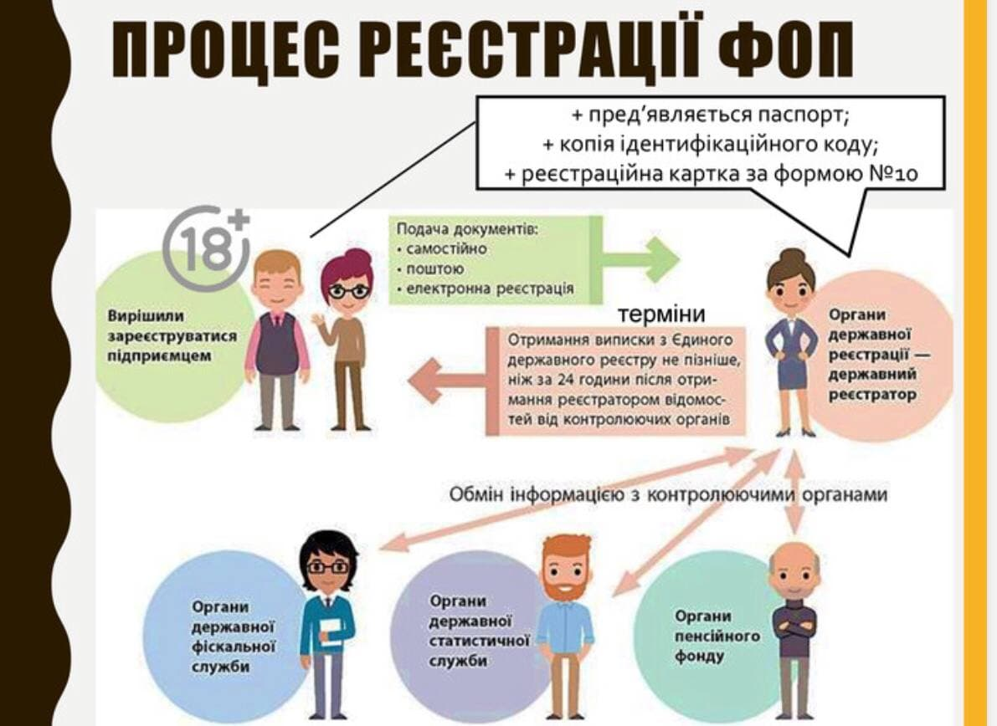

Slide 4


Slide 5
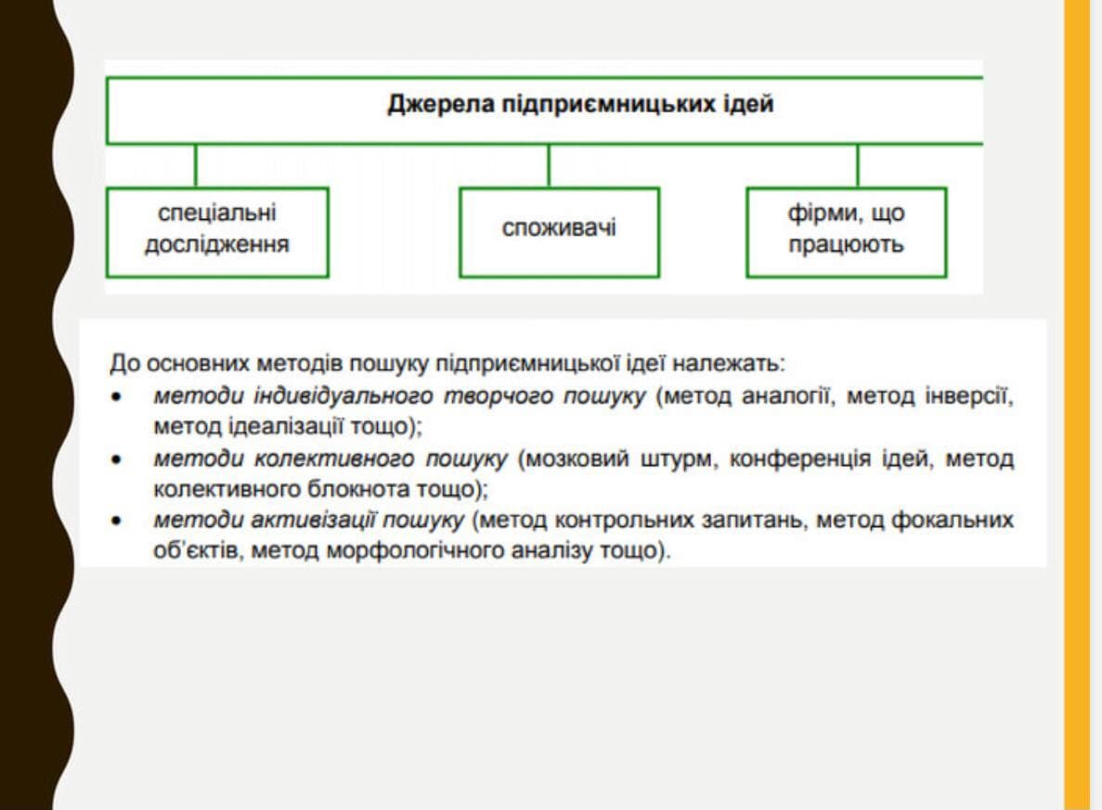

Slide 6
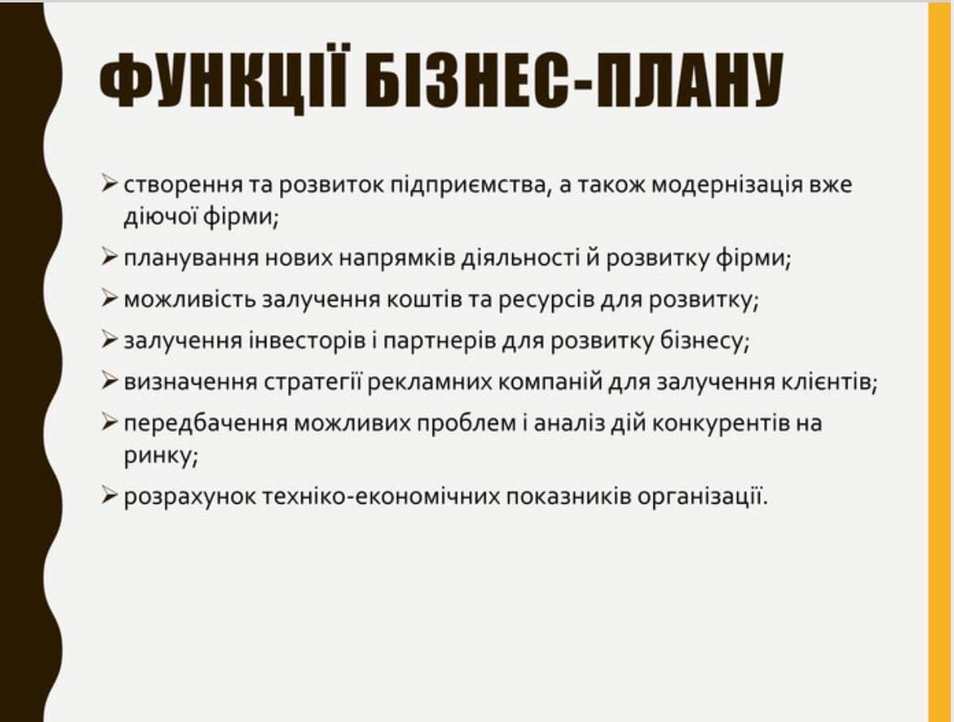

Slide 7
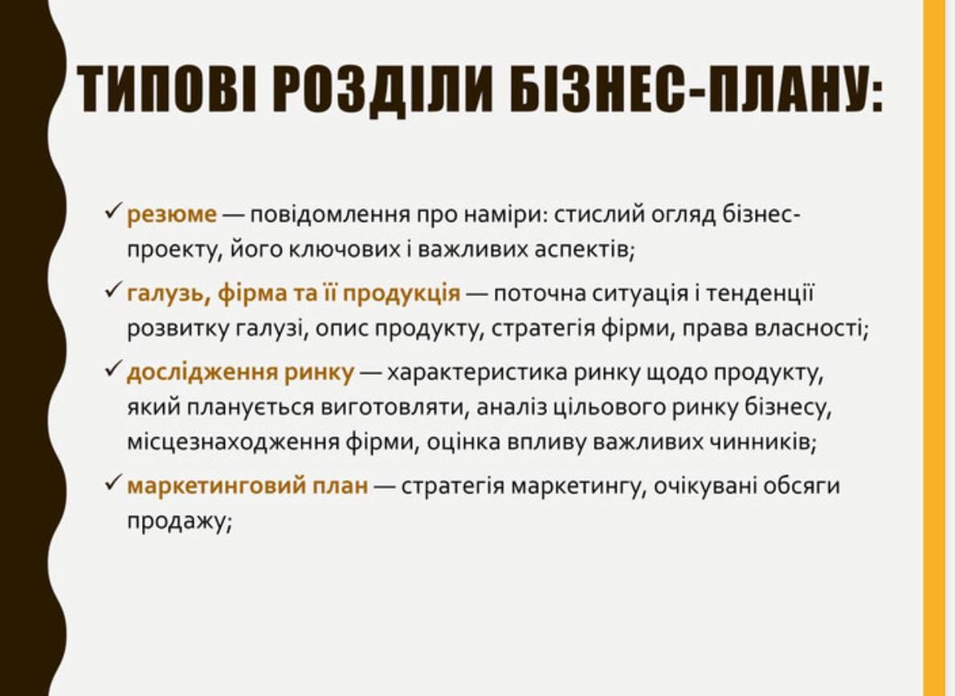

Slide 8
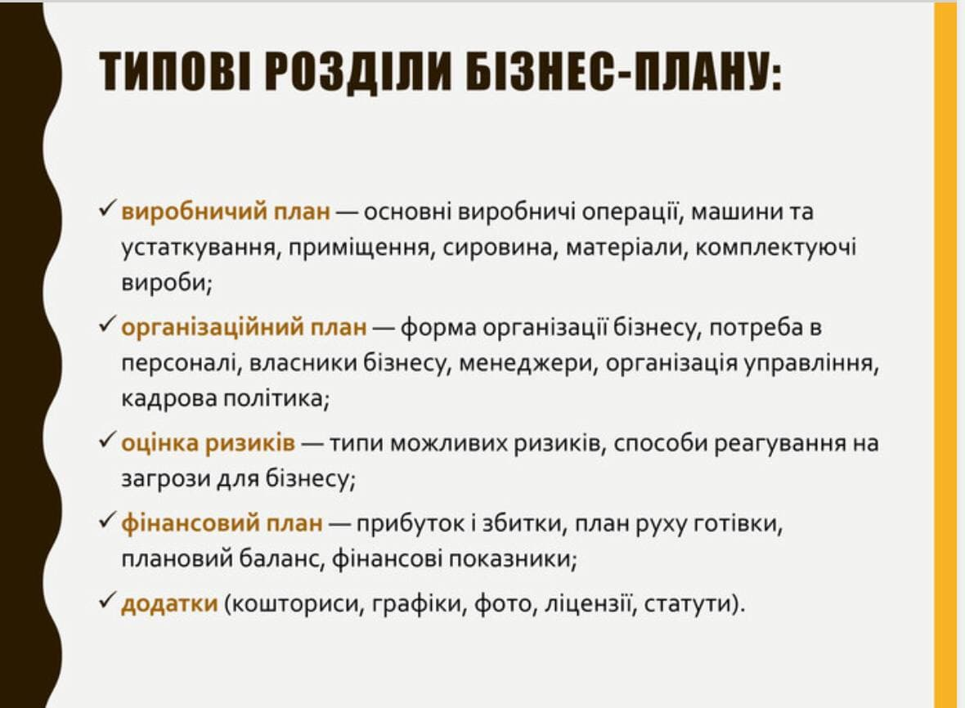

Slide 9
Додаткові джерела інформації:
Мочерний С.В., Устенко О.А., Чеботар С.І. Основи підприємницької діяльності: посібник / С.В. Мочерний, О.А. Устенко, С.І.Чеботар. – К.: Академія, 2001. – 280 с
Осипова М.М. Питання розвитку сімейних фермерських господарств / Науковий вісник Херсонського державного університету. Серія Економічні науки. – 2017. – Вип.
Частина 2. – С. 20-23. 19.Осовська Г.В. Менеджмент: підручник Ї Г.В. Осовська, О.А. Осовський. – К.: Кондор, 2015. – 563 с.
Практичний курс бізнесу//Навчальний посібник (збірник вправ, задач, тестів та ситуаційних завдань). В.Р. Кучеренко, В.П. Марущак, Н.В. Доброва, М.М. Осипова – Одеса, Пальміра, 2009р.-184 с.
Тарасюк Г.М. Бізнес – план: розробка, обґрунтування та аналіз: Навчальний посібник.- Каравела, 2008. – 280с. 22.Економіка і планування бізнесу: Наукове видання / В.Р. Кучеренко В.Р. та інші.- Автограф, 2005.-458с. 23.Турченюк М.О. Маркетинг: підручник. – Знання, 2011.-318с.

